Slide 1





移动互联网
呼叫中心新挑战

Slide 2


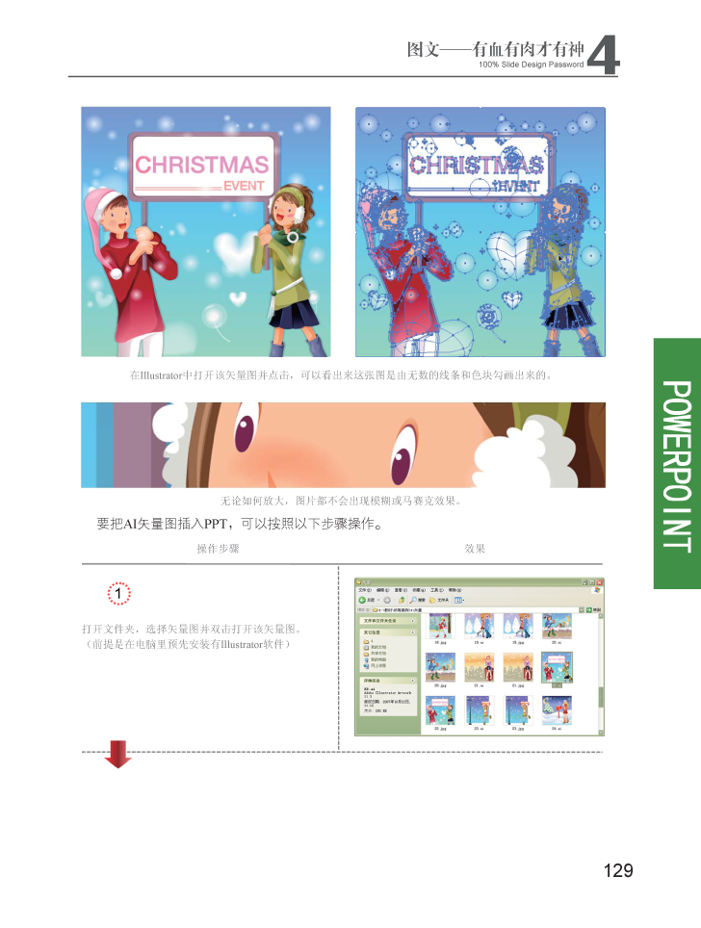
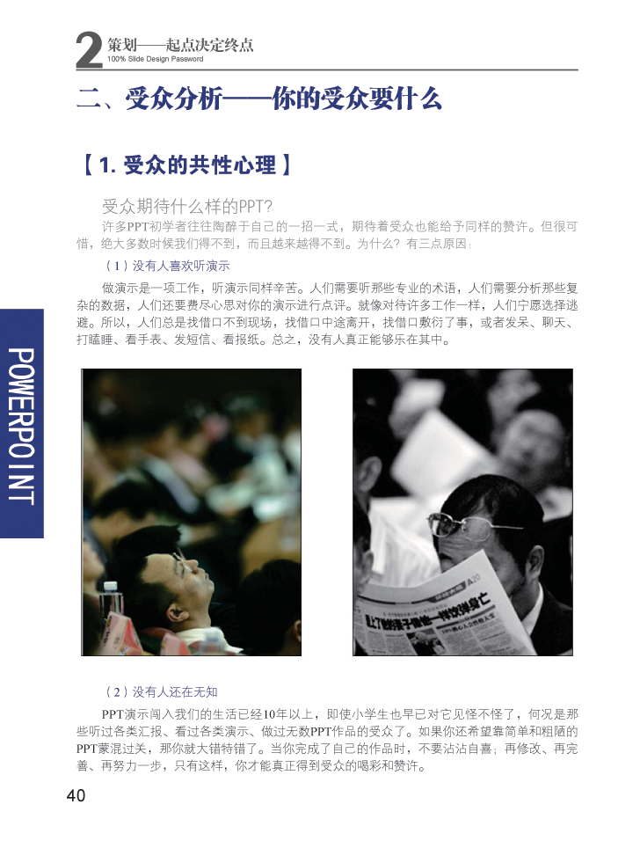


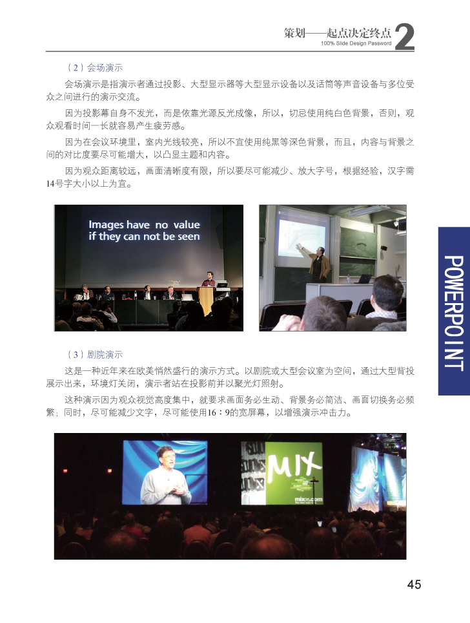
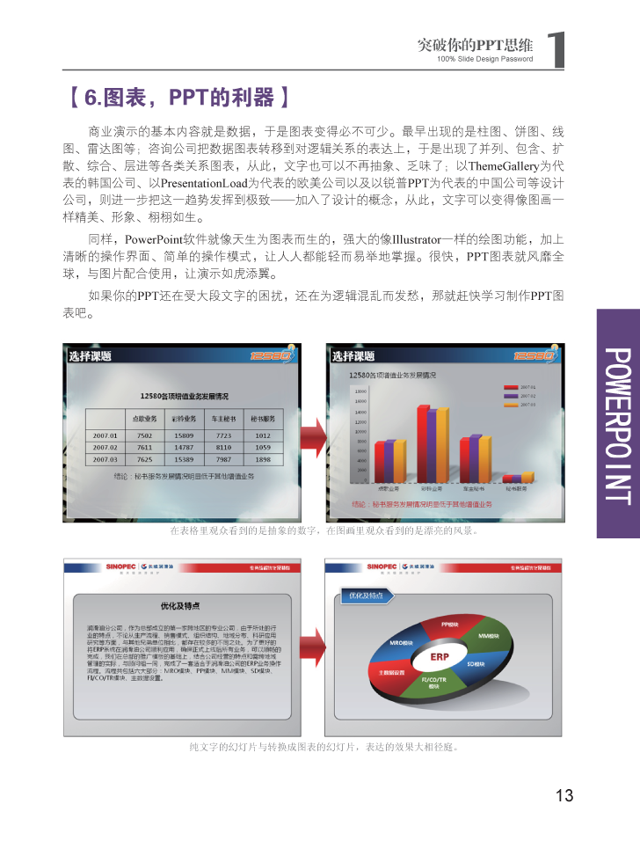
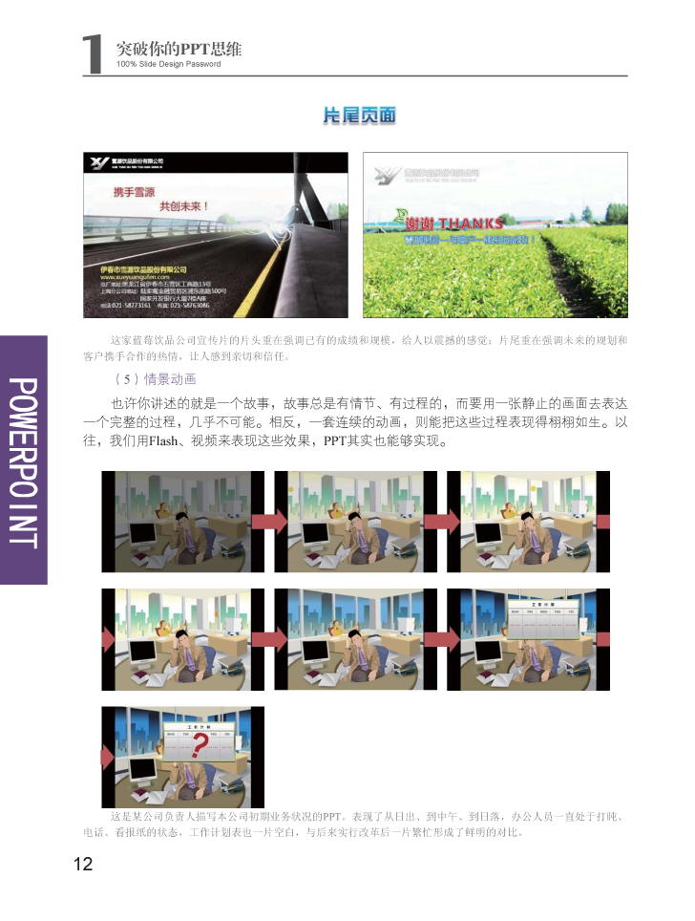
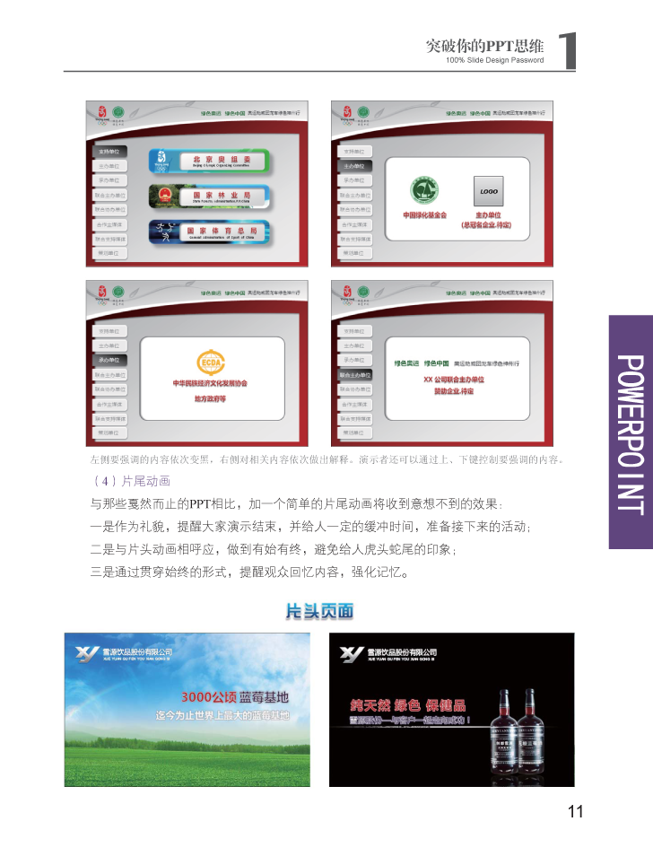
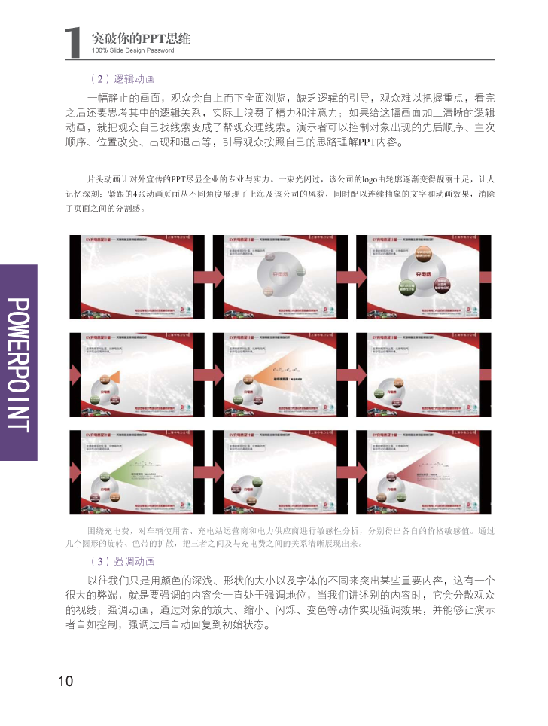
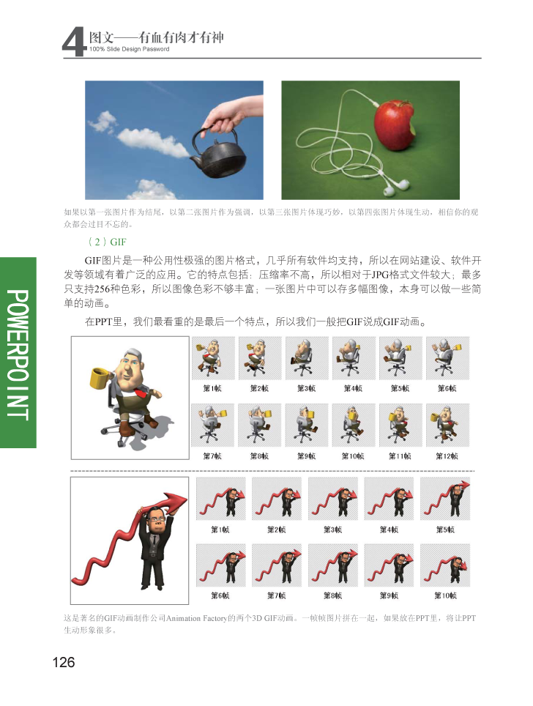
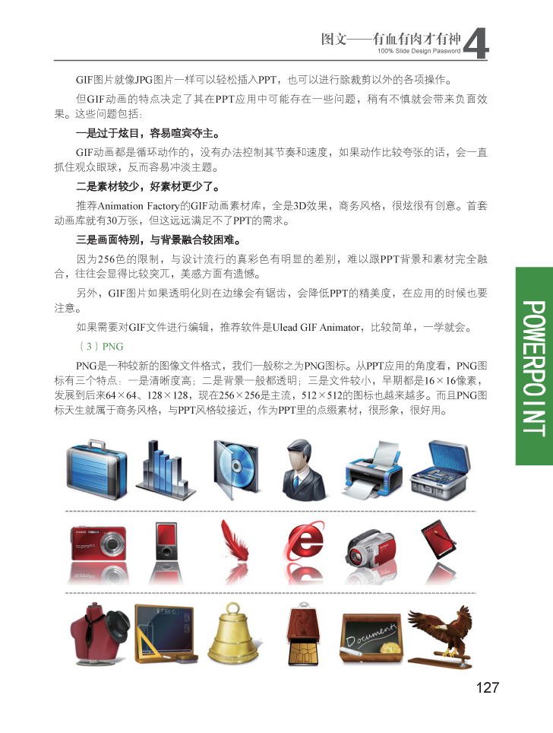
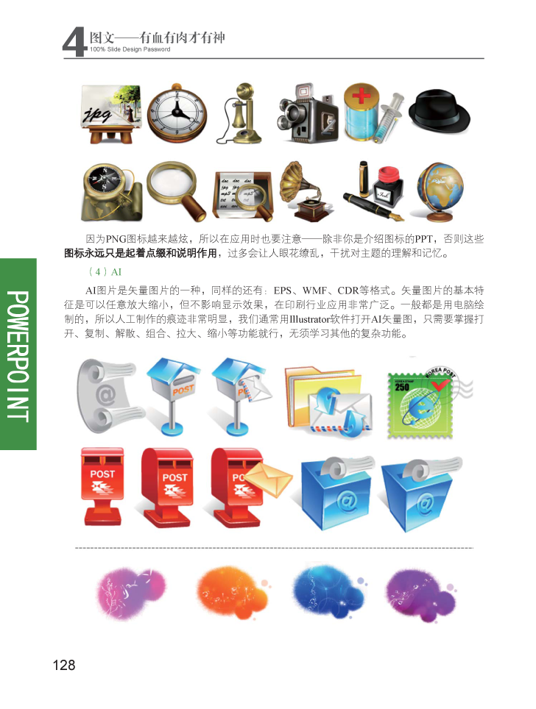
IT
IS

Slide 3
呼叫中心行业的同仁们
移动之路
从这里开始 start here !

Slide 4
？
小米，颠覆了手机行业
电商，颠覆了家电、零售业
？
？
？
谁，会颠覆呼叫中心?
操作碎片化
微信爆发
交互模式创新
社交工具
服务效能瓶颈
如何适应移动互联网

Slide 5
客户认同
潜在用户挖掘
自我信心
合约用户粘性
理赔用户满意

Slide 6
我们需要
新一代的联络中心
You will need some new contact center platform !

Slide 7

创造网络奇迹吧！
和我们一起

Slide 8




互联网发展态势
互联网、移动互联网，已经成为人们生活中的一部分，代表了一种生活方式，足不出户可知天下，随时随地可掌握信息。
互联网的高速发展催生了全新的服务方式：为了顺应时代的潮流，也为了适应用户的习惯，很多有远见的企业都推出了QQ、微博、微信的互联网客服，将企业与用户的接触点和服务、营销能力从传统的门店、营业部、电话方式，延伸到了互联网，拥抱互联网浪潮的挑战。
注册用户7亿，同时在线1.7亿
在互联网用户中接近全覆盖
注册用户超过3亿，企业版本专设 “微客服”功能。
注册用户近5亿，活跃用户超过8000万。
仅2年，注册用户达3亿，是移动互联网时代发展最快的应用。

Slide 9



微信强劲用户覆盖势头
2014年4月 3.5亿活跃
2013年1月
3亿
2011年1月
微信1.0发布
2012年9月
2亿
2012年3月
1亿
平均每月增长2000万用户
微信用户数从零到亿只用了433天

Slide 10





微信已经为最具前瞻性品牌的必争之地
精准营销
互动服务新平台
品牌与客户连接的新通道
O2O新模式
CRM利器

Slide 11

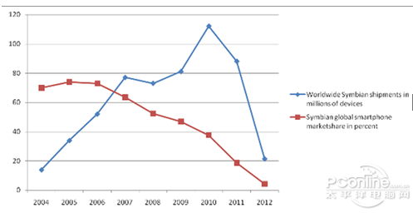
互联网时代谁革谁的命
用户使用习惯的改变，将带来行业的变革。
诺基亚的没落、柯达的破产给我们的警示。
传统呼叫中心面临来自互联网的挑战
用户会更加习惯使用其最便利的通讯工具联络企业
这些方式可以是电话，更可以是Web在线交流、微信、QQ、Skype或者社交媒体、微博平台，以及将来的XX信。
NOKIA

Slide 12


传统呼叫中心的不足
打银行的电话要找到一个人工服务的入口是需要耐心和智慧
语音导航，一要等二要记，客户体验差
缺乏可视化手段，截图示意，视频、远程协助，无法支持复杂业务,不利做统计分析、数据挖掘
需要大量人工服务，无法与知识库、IT系统整合
基于WEB的在线客服无法记录访客信息，无法找回客户、通知客户
试试找到我
的人工客服

Slide 13
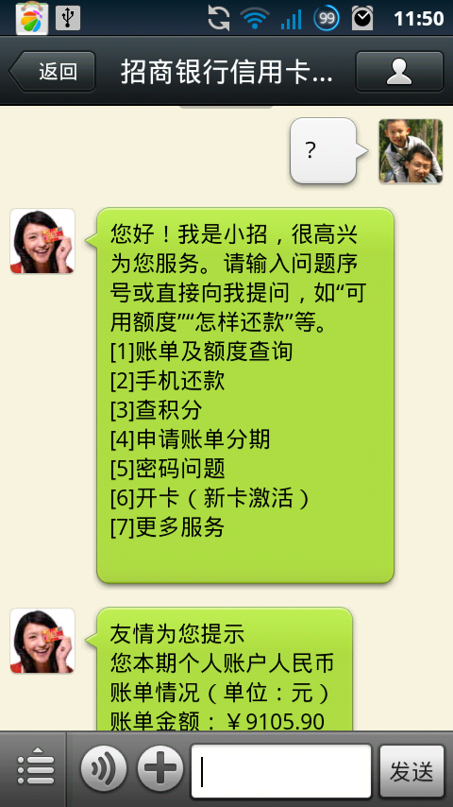
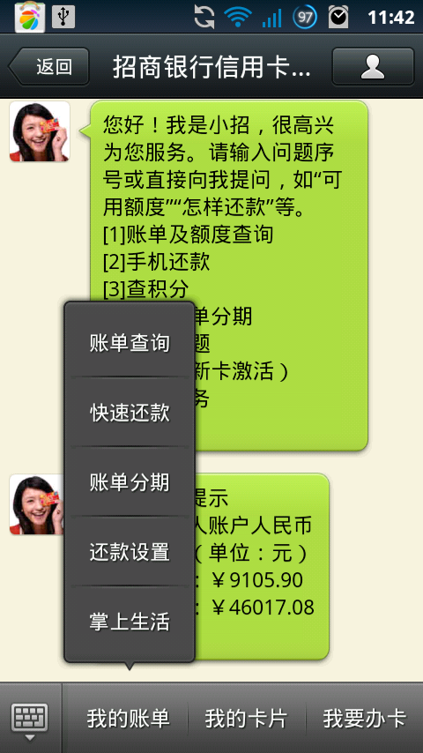
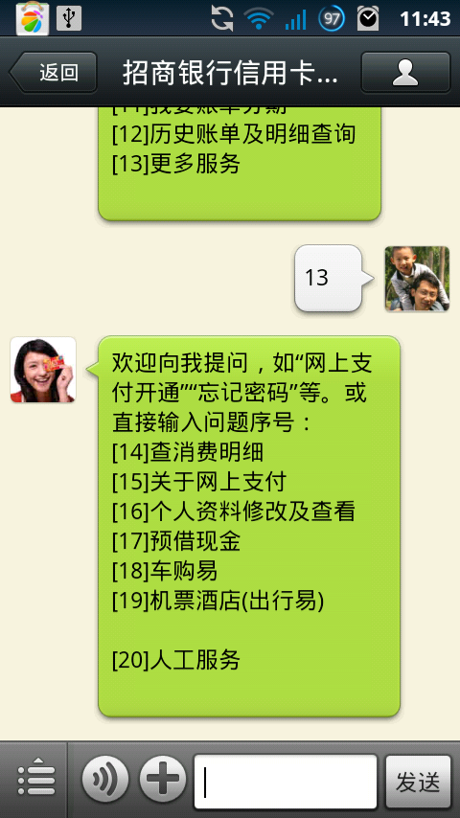
联络中心新形态-招商银行
交互式
消息导航
人工
服务
底部
菜单
第13页

Slide 14
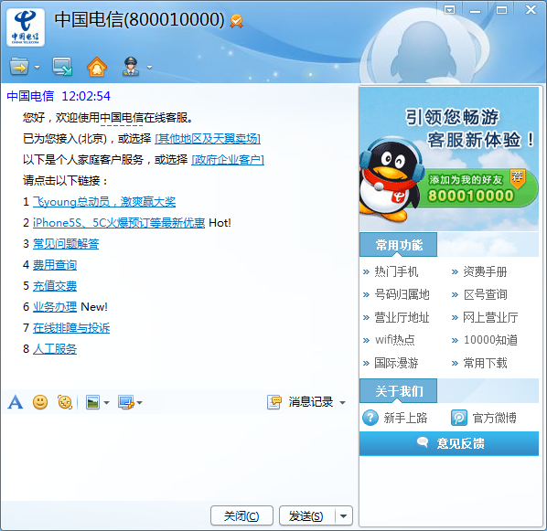
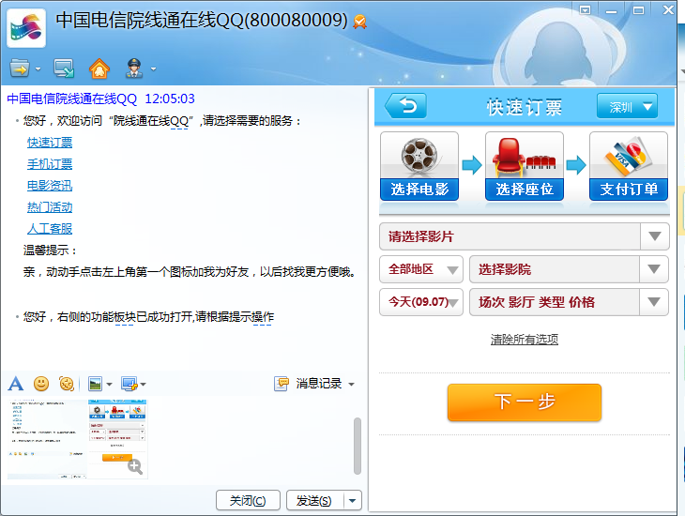
联络中心新形态-中国电信

Slide 15
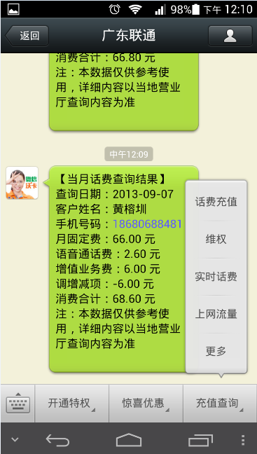
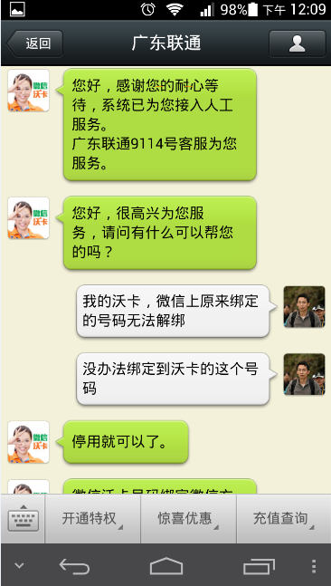
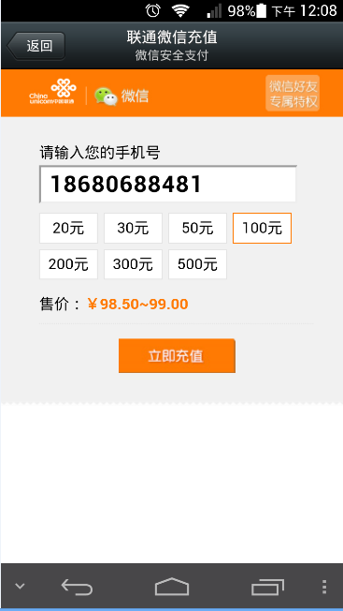
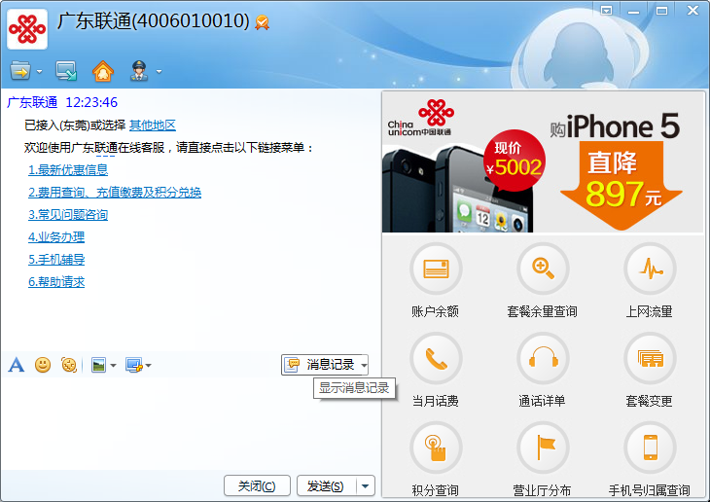
联络中心新形态-广东联通

Slide 16
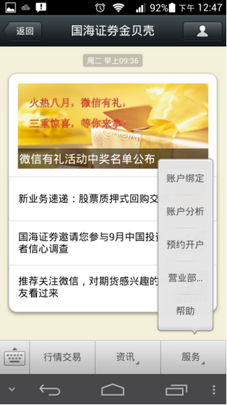
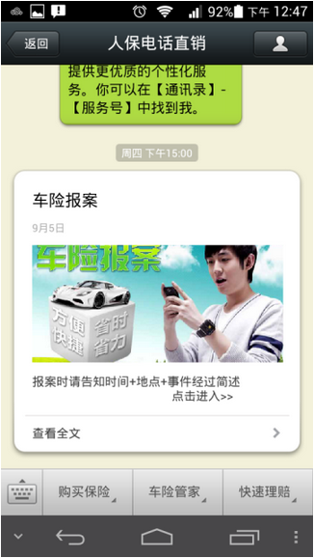
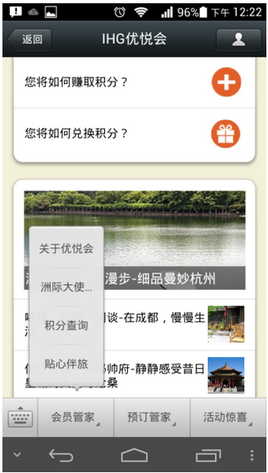
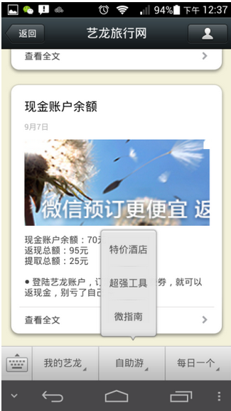
证券公司、保险公司、商旅、酒店等等

Slide 17
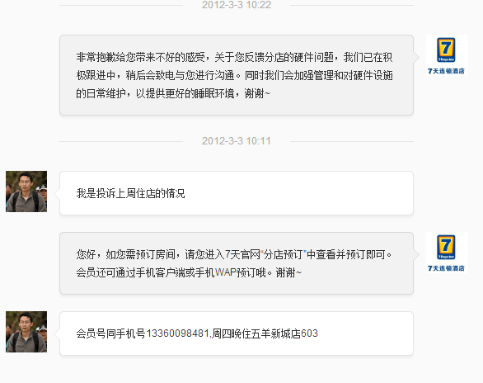
微博客服-7天酒店
微博播报： @天连锁酒店可以以官方身份向关注@天连锁酒店的的所有粉丝发布相关的内容
微博互动：用户通过@天连锁酒店以及私信等方式向官方微博发出的信息都可以通过互联网客服系统统一分发到客服坐席进行回复
舆情监控：通过对关键字的检索，可以对移动互联网上用户对@7天连锁酒店的议论进行监控，及时对不利的言论进行引导，对危机进行化解

Slide 18
关于微信5.0
被折叠的订阅号
服务号能干什么
每天一次群发
编辑模式
开发模式
5秒必须响应消息
自定义菜单
每月4次群发
48小时客服接口
模版消息实时发送
高级分组群发
。。。

Slide 19
微信优势于微博
微信 公众平台
微博 平台
私人领地
无公共信息浏览
保持高频对话20人左右
强关系
公共平台
海量公共信息
平均关注198人
弱关系

Slide 20

微信优势于APP
微信 公众平台
移动APP
全面支持所有智能手机
节约搜索、下载、刷榜成本
随时随地人工沟通
依赖微信自身功能实现品牌、互
动、电商的LBS无缝链接
需适配不同智能手机
依靠APP榜单、下载网站推荐
搜索、下载受限
无法实现人机即时沟通

Slide 21
微信—企业的移动时代
移动互联网的企业CRM平台
通过自定义菜单给企业一个简单、便捷的移动站点！
微信—打造属于企业的移动时代！

Slide 22
互联网客服为什么能提高效率
文字交流，避免错漏
一对多服务，提高效率1-2倍
知识库、CRM等系统辅助提高效率
利于采用自动化手段
便于使用电子化支付手段

Slide 23
互联网客服平台IMCC框架
IMCC是支持企业QQ、微信、微博等多种互联网接入方式的即时通讯联络中心。
可以通过自助菜单、自动机器人以及人工坐席等方式为客户提供服务。
也可以实现对大量用户的信息群发营销。

Slide 24
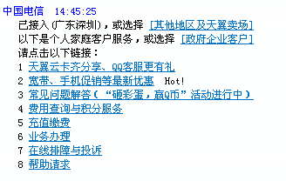
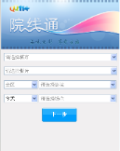
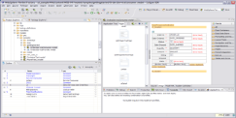


IMCC平台基础功能
导航
客户端
联动页面
报表
可视化的导航配置工具
地域识别、满意度、
呼叫中心坐席常用功能
来话采集、自定义回复
知识库联动、消息预览
消息置顶、客户信息
模版样式
网站产品联动
支持动态页面
会话中推送
呼叫中心常用报表
话务、质检、分类、KPI、等等
Commerce
对接接口
营销群发
机器人
路由策略
CRM对接
工单对接
业务对接
任务模版、个性编程
流程审核、数据清洗
定时调度、状态监控
智能机器人
应用机器人
导航机器人
平均策略、上次优先
VIP插队、指定客服
技能分组、灵活转接

Slide 25
企业应用互联网客服的各个阶段
发展成为
集群系统
搭建
企业级平台
搭建
自有小型平台
发展成为
内部多帐号平台
租用第三方
SAAS服务
100万-500万
>500万
使用
标准服务
10万-100万
<10万

